Slide 1
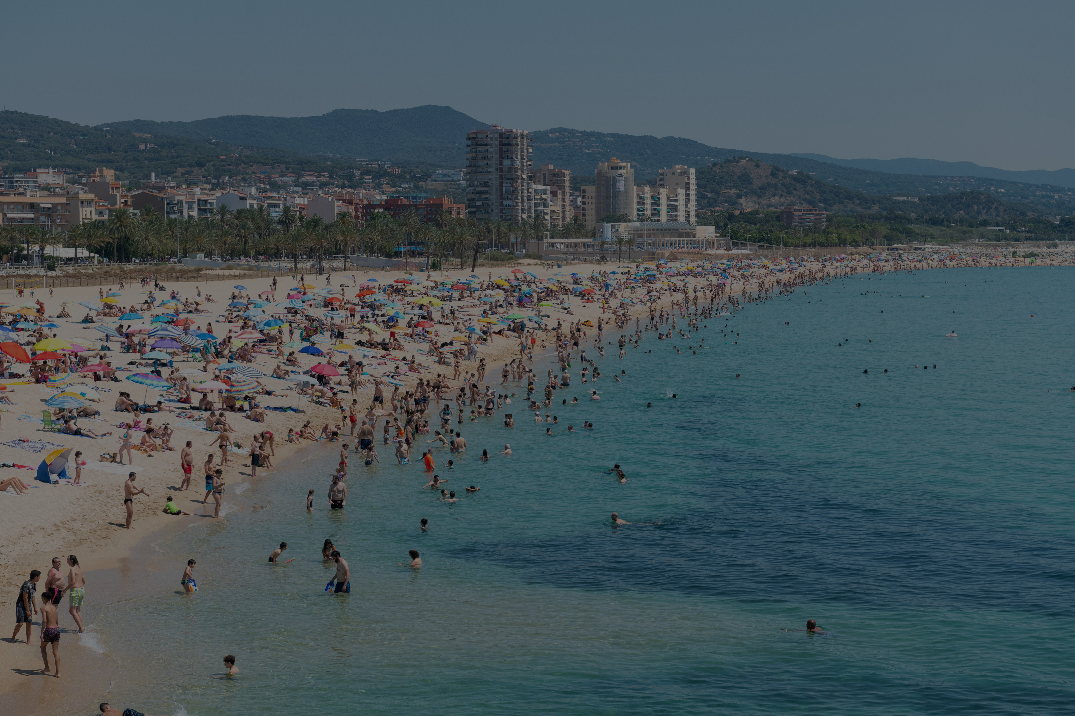



MATARÓ
MOVE.M
POR UN MATARÓ MÁS ÚNICO

Slide 2

OBJETIVOS
Solventar debilidades, reforzar fortalezas

Slide 3
DEBILIDADES ENCONTRADAS
INFORMACIÓN
DESCENTRALIZADA
FALTA DE INTERÉS
INFORMATIVO

Slide 4

SISTEMA DE GESTIÓN DE CONTENIDOS CENTRALIZADO
Expansión informativa (CMS)

Slide 5
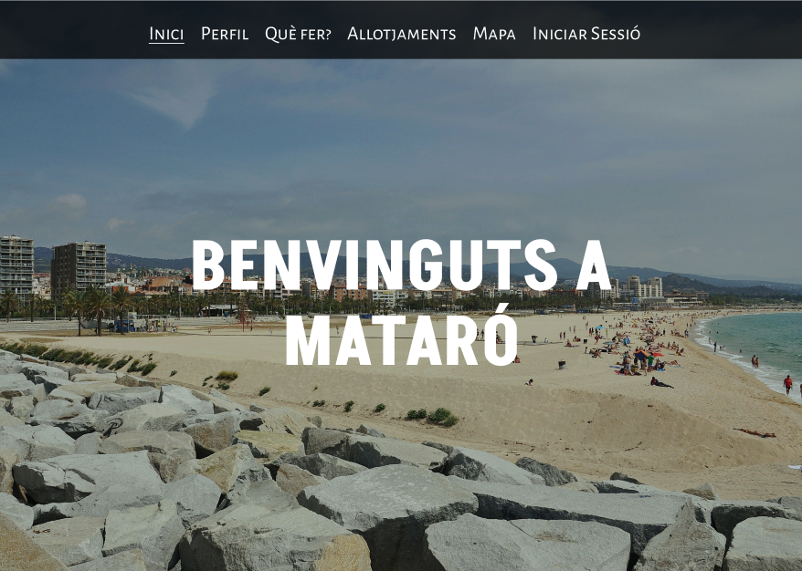
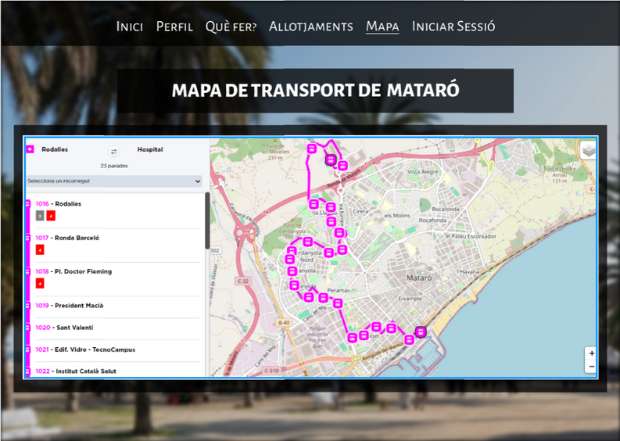
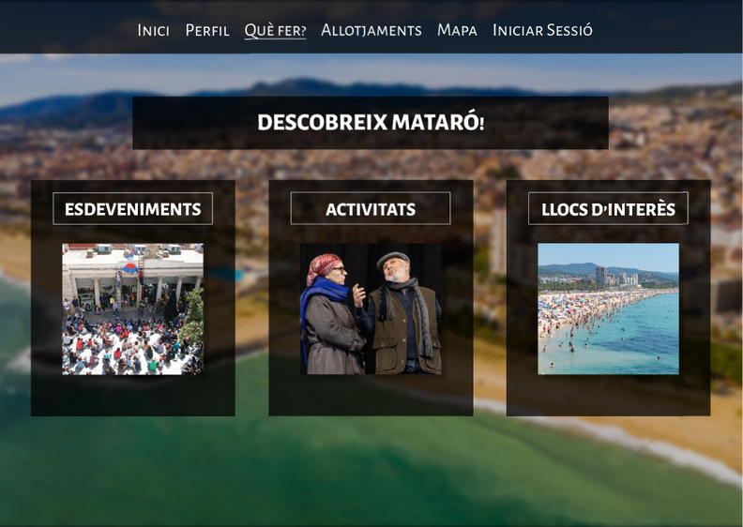

Slide 6

SCRIPT DE
INTEROPERABILIDAD
Unión de datos

Slide 7

SISTEMA DE
PUNTOS
Gamificación

Slide 8

OBTENCIÓN DE PUNTOS
REGISTRO
-
PERFIL
ENCUESTAS
REDES SOCIALES
COMENTARIOS
-
RESEÑAS
DESAFIOS
TURÍSTICOS
HITOS
ALCANZABLES

Slide 9






NIVELES Y RECOMPENSAS
TURISTA NOVATO
0-100
LEYENDA DEL TURISMO
+1001
EXPLORADOR CURIOSO
101-300
MAESTRO DEL TURISMO
601-1000
VIAJERO AVENTURERO
301-600

Slide 10
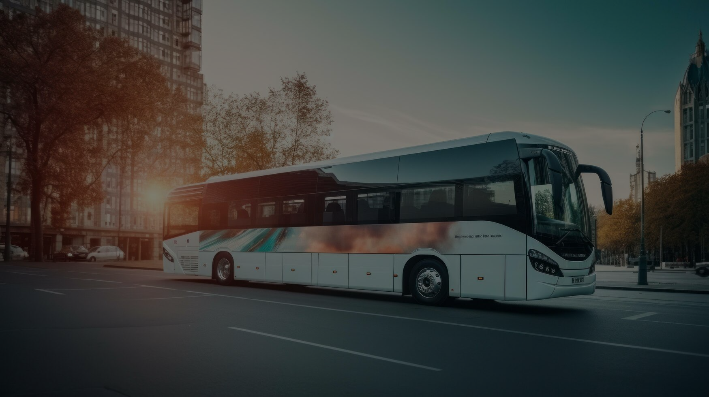
TRANSPORTE
INFORMATIVO
Cultura en movimiento

Slide 11
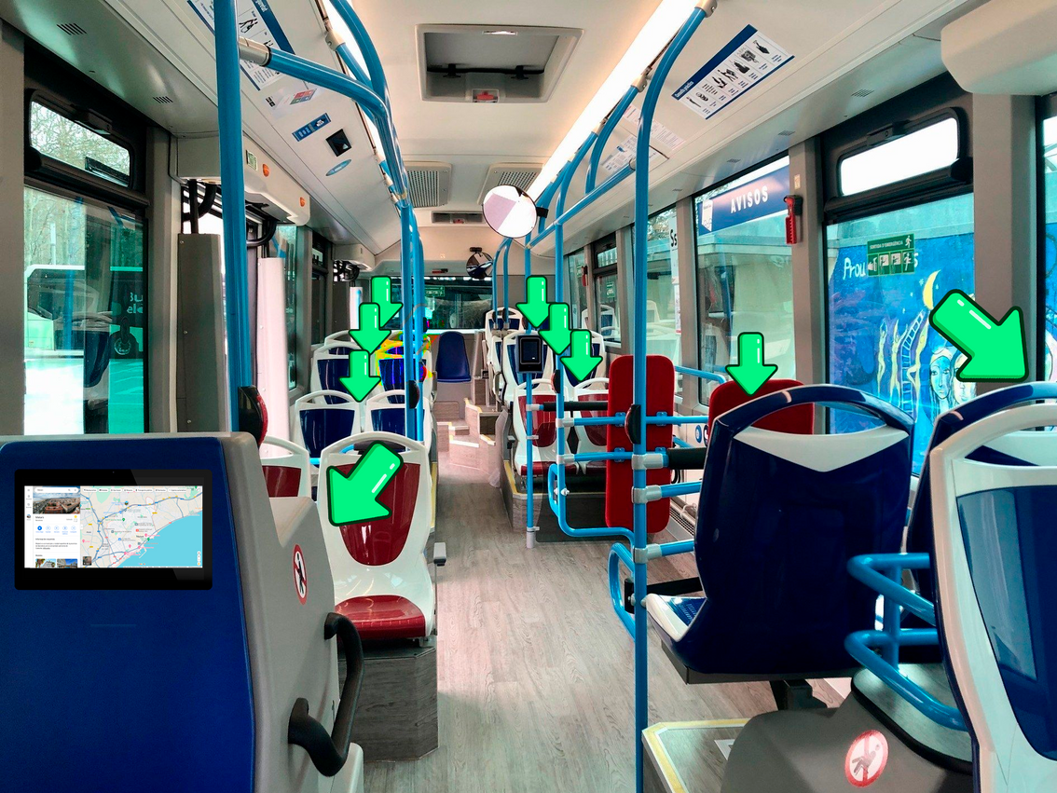
ADICIÓN DE PANTALLAS INTERACTIVAS

Slide 12
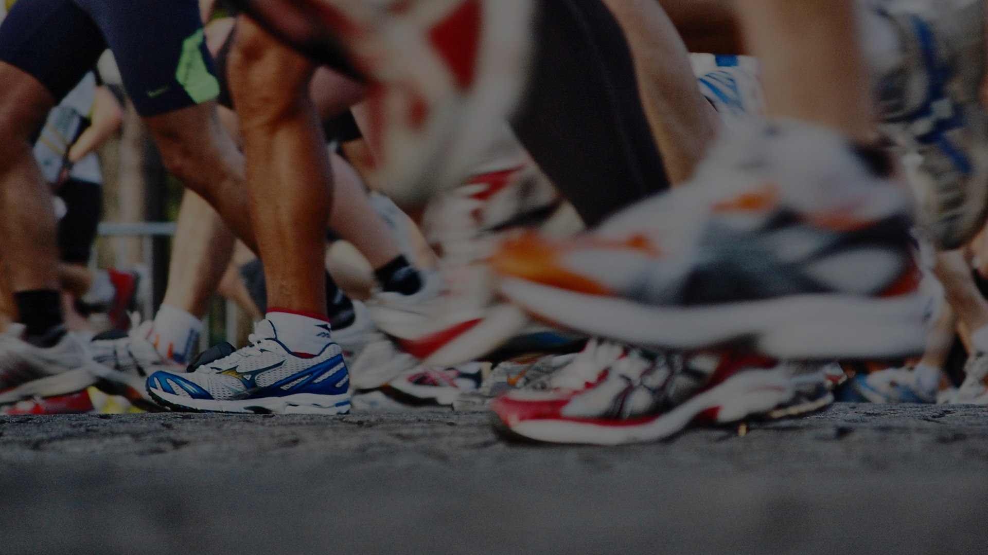
DEPORTE
CULTURAL
Aprendizaje saludable

Slide 13
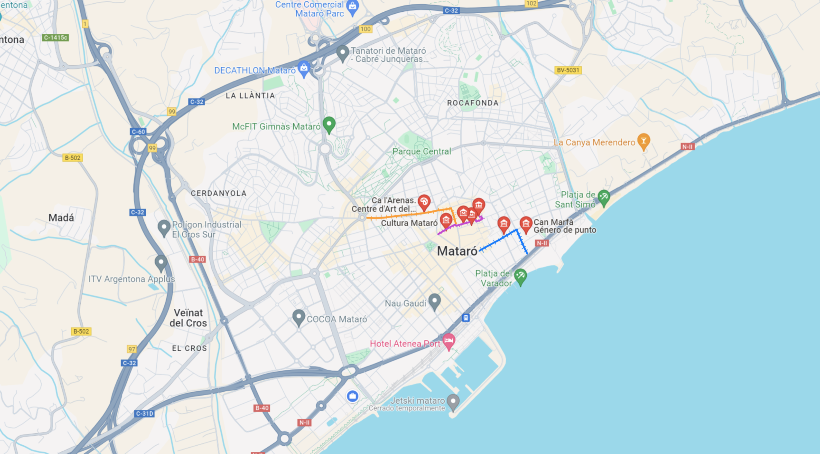
RECORRIDO DEPORTIVO Y CULTURAL

Slide 14

MARKETING
Publicidad pasiva & activa

Slide 15

¿POR QUÉ
NOSOTROS?
MOVE.M ~

Slide 16
MATARÓ
MOVE.M
POR UN MATARÓ MÁS ÚNICO

